Slide 1
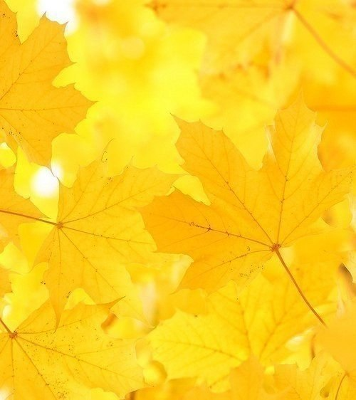
Мой любимый город

Slide 2
Мы очень любим город свой. Сияет солнце над Невой, Или дожди стучат в окно – Его мы любим все равно. Мы в этом городе живем. И он растет, и мы растем (М.Борисова)
Мы очень любим город свой. Сияет солнце над Невой, Или дожди стучат в окно – Его мы любим все равно. Мы в этом городе живем. И он растет, и мы растем (М.Борисова)

Slide 3
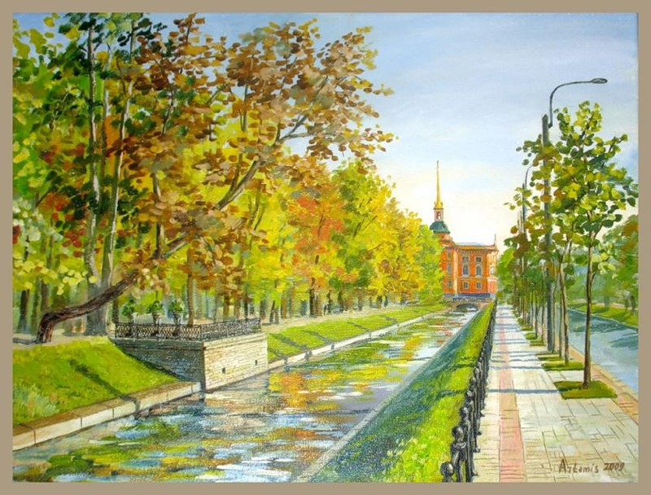
Любуюсь тобою, мой город родной! Тихо волны бегут за гранитной стеной. В куполах золотых солнце прячет улыбку, Корабли у причалов — пришли на побывку

Slide 4
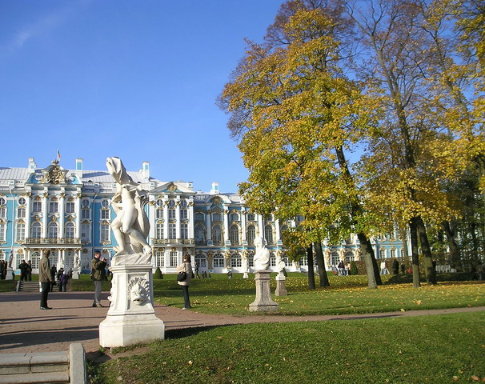
Воскресное утро. Осенний пейзаж, А небо – прозрачно и чисто. Сегодня мы с другом идем в Эрмитаж! Ложатся нам под ноги листья. Мы столько слыхали про этот музей От наших знакомых, родных и друзей! И стало неловко нам даже, Что не были мы в Эрмитаже (О.Тарутин)

Slide 5
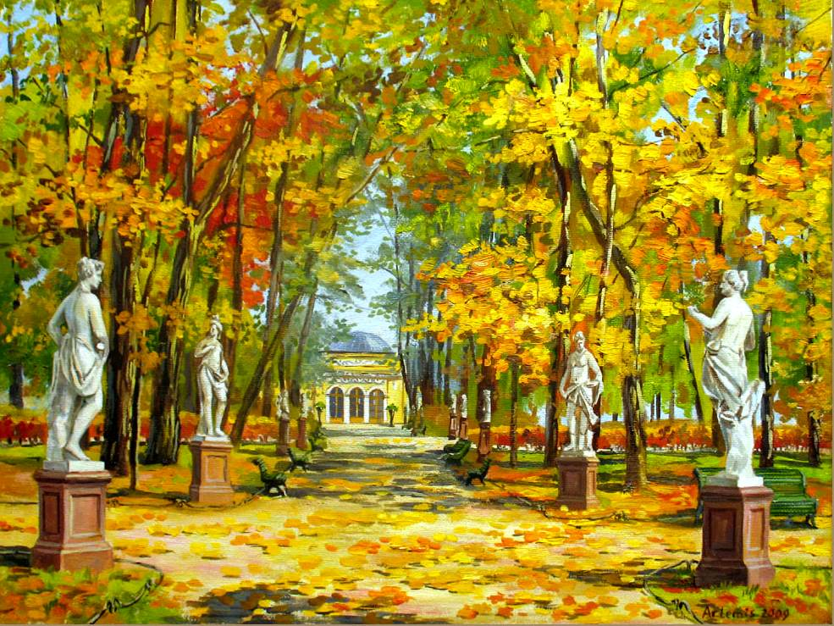
На свете много есть чудес. Но вот прекрасный сад: С деревьями в одном ряду Скульптуры там стоят. А вдалеке, по глади вод, Вокруг пруда большого, Два белых лебедя плывут, Приветствуя любого. Дорожки чинно нас ведут Вдоль мраморных богов. В тенистом чудном уголке Сидит поэт Крылов (В.Блейков)

Slide 6
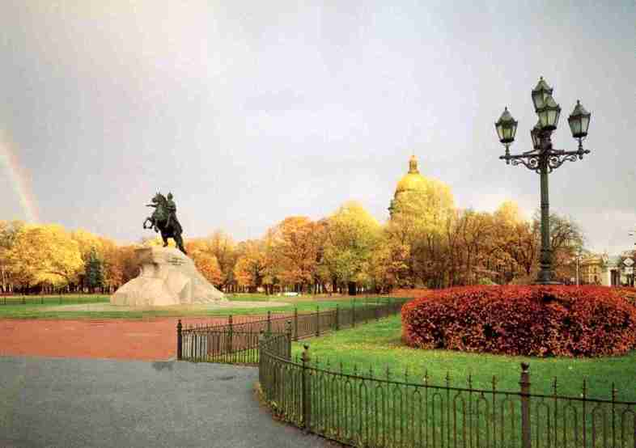
Вот памятник царю Петру И царскому коню, Фотографируют его По двести раз на дню.
Царь много славных дел свершил, А конь неоднократно Его на подвиги возил И привозил обратно. (М.Борисова)

Slide 7
